Slide 1
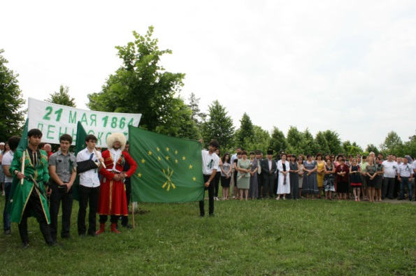
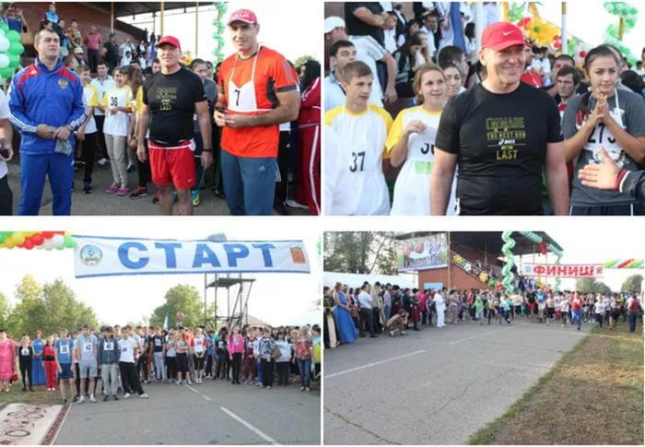
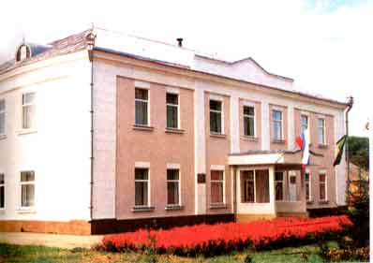
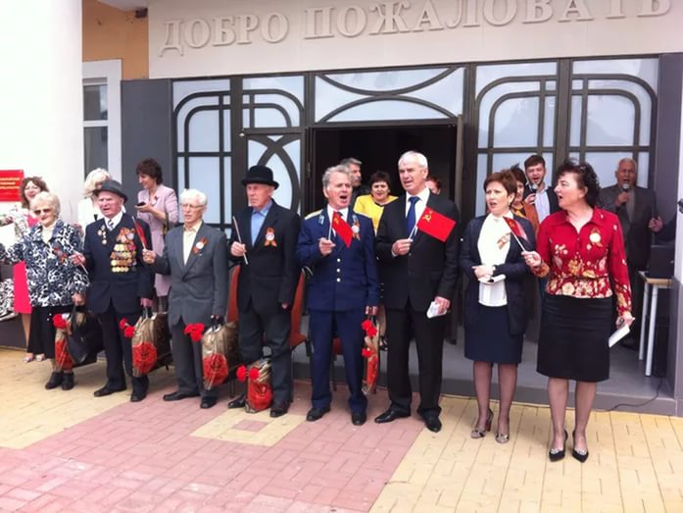
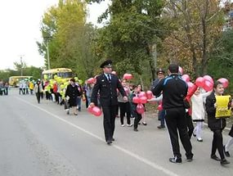
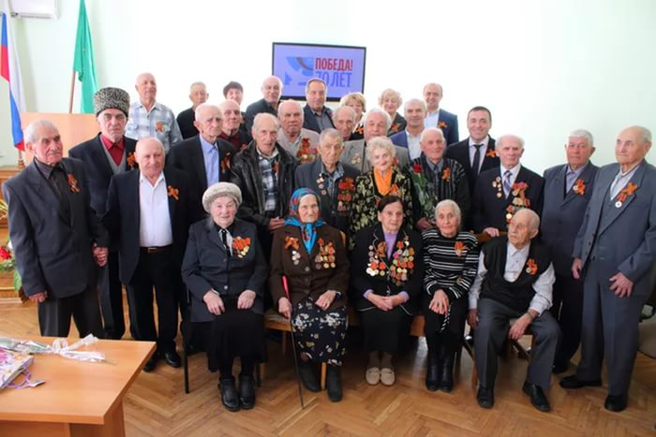
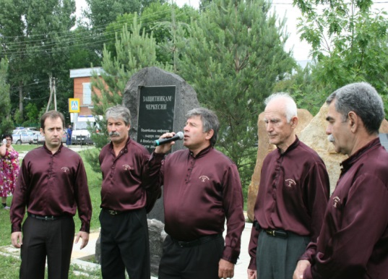
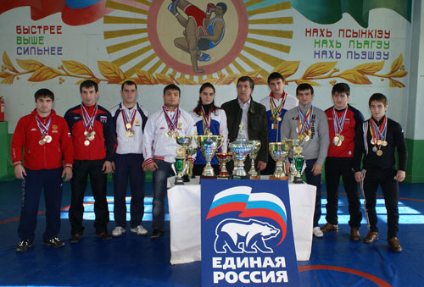
Бюджет для граждан
К проекту решения о бюджете муниципального образования «Тахтамукайский район» на 2018 год и плановый период 2019 и 2020 годов

Slide 4
Доходы (т.р.) 1 498 525,0 963 278,0 974 329,0 Расходы (т.р.) 1 509 531,0 973 790,0 984 809,0 Дефицит (т.р.) 20 706,0 10 512,0 10 480,0 Справочно: для сопоставимости показателей данные приведены на начало финансового года
Основные параметры проекта бюджета муниципального образования «Тахтамукайский район»

Slide 6
Из каких поступлений формируется доходная часть бюджета муниципального образования «Тахтамукайский район»
Доходы бюджета – поступающие в бюджет денежные средства
Налоговые и неналоговые доходы
Налоговые доходы – доходы от предусмотренных законодательством РФ федеральных налогов и сборов, в том числе от налогов, предусмотренных специальными налоговыми режимами, и законодательством РА
Неналоговые доходы –платежи, которые включают в себя возмездные операции от прямого предоставления государством в пользование имущества и природных ресурсов, от различного вида услуг, а также платежи в виде штрафов или иных санкций за нарушение законодательства
Безвозмездные поступления
Поступающие в бюджет денежные средства на безвозвратной и безвозмездной основе из федерального бюджета (межбюджетные трансферты в виде дотаций, субсидий, субвенций), а также перечисления от физических и юридических лиц

Slide 7
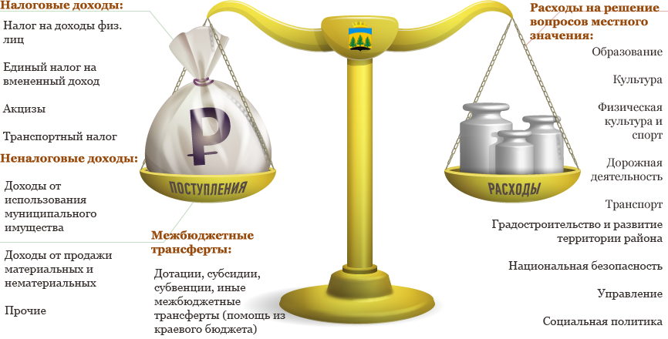

Slide 8
Структура доходов проекта бюджета МО «Тахтамукайский район» (2016-2020 гг.)

Slide 9
Структура налоговых доходов в проекте бюджета МО «Тахтамукайский район» на 2018 год

Slide 10
Безвозмездные поступления из республиканского бюджета Все жители России являются гражданами своей страны и должны иметь равный доступ к услугам. Именно поэтому существует система межбюджетных отношений – это отношения между органами государственной власти РФ, органами государственной власти субъектов РФ и органами местного самоуправления, связанные и формированием и исполнением соответствующих бюджетов. В рамках этих отношений распределяются финансовые потоки, при которых субъекты с низкими доходами получают межбюджетную помощь от вышестоящих бюджетов. Структура безвозмездных поступлений из республиканского бюджета в проекте бюджет МО «Тахтамукайский район» на 2018-2019 гг. (тыс.руб.)

Slide 11
Межбюджетные трансферты – средства, предоставляемые одним бюджетом бюджетной системы Российской федерации другому бюджетному бюджетной системы Российской Федерации. Межбюджетные трансферты из бюджета МО «Тахтамукайский район» в бюджеты поселений в 2018 году составят (тыс.руб.)

Slide 12
МУНИЦИПАЛЬНЫЙ ДОЛГ Муниципальный долг - обязательства, возникающие из муниципальных заимствований, гарантий по обязательствам третьих лиц, другие обязательства в соответствии с видами долговых обязательств, установленными Бюджетным Кодексом РФ, принятые на себя муниципальным образованием. Предельный объем муниципального долга позволяет регулировать его объем. Предельный объем муниципального долга не может превышать объем доходов соответствующего бюджета без учета финансовой помощи из бюджетов других уровней бюджетной системы. Решением о местном бюджете устанавливается верхний предел муниципального долга по состоянию на 1 января года, следующего очередным финансовым годом (очередным финансовым годом и каждым годом планового периода), представляющий собой расчетный показатель, с указанием в том числе верхнего предела долга по муниципальным гарантиям.
НАИМЕНОВАНИЕ | 1 января 2019г. | 1 января 2020г. | 1 января 2021г.
Муниципальный долг | 0 | 0 | 0
Верхний предел муниципального долга | 260 710 | 269 161 | 276 712

Slide 13
ДИНАМИКА ОБЪЕМА РАСХОДОВ В ПРОЕКТЕ БЮДЖЕТА МО «ТАХТАМУКАЙСКИЙ РАЙОН» НА 2018-2020 ГГ.
969 393 т.р.
938 192 т.р.

Slide 14
Основные направления расходов в проекте бюджета МО «Тахтамукайский район» на 2018 г. (тыс.руб.)

Slide 15
Распределение расходов в проекте бюджета МО «Тахтамукайский район» на 2018 год на плановый период 2018-2020 гг. по разделам и подразделам классификаций расходов бюджетов Российской Федерации
Наименование | Раздел | Подраздел | 2018 г. | 2019 г. | 2020 г.
ОБЩЕГОСУДАРСТВЕННЫЕ ВОПРОСЫ | 01 | 00 | 146 239 | 146 442 | 157 135
Функционирование высшего должностного лица МО | 01 | 02 | 1 340 | 1 352 | 1 355
Функц-ние законодательных (представительных)лиц МО | 01 | 03 | 5 229 | 5 341 | 5 481
Функционирование органов местной администрации | 01 | 04 | 71 604 | 72 446 | 73 161
Обеспечение деятельности финансовых, налоговых и таможенных органов и органов надзора | 01 | 06 | 17 682 | 17 840 | 18 074
Обеспечение проведения референдумов и выборов | 01 | 07 | 20 | - | -
Резервные фонды | 01 | 11 | 15950 | 10 950 | 10 950
Другие общегосударственные вопросы | 01 | 13 | 34414 | 38 513 | 48 114
НАЦИОНАЛЬНАЯ ОБОРОНА | 02 | 00 | 1 766 | 1 786 | 1 849
Мобилизация и вневойсковая подготовка | 02 | 03 | 1766 | 1 786 | 1 849
НАЦИОНАЛЬНАЯ ЭКОНОМИКА | 04 | 00 | 11 536 | 8 768 | 9 180
Сельское хозяйство и рыболовство | 04 | 05 | 3 415 | 3 520 | 3 633
Дорожное хозяйство (дорожные фонды) | 04 | 09 | 121 | 130 | 138
Другие вопросы в области национальной экономики | 04 | 12 | 8 000 | 8 050 | 3 650

Slide 16
Наименование | Раздел | Подраздел | 2018 г. | 2018 г. | 2019 г.
ЖИЛИЩНО_КОММУНАЛЬНОЕ ХОЗЯЙСТВО | 05 |  | 3 700 | 0 | 0
Жилищное хозяйство | 05 | 01 | 3 700 | 0 | 0
ОБРАЗОВАНИЕ | 07 | 00 | 1 165947 | 629 588 | 643 961
Дошкольное образование | 07 | 01 | 204788 | 200 268 | 206 119
Общее образование | 07 | 02 | 926 632 | 396 252 | 403 592
Молодежная политика и оздоровление детей | 07 | 07 | 500 | 500 | 500
Другие вопросы в области образования | 07 | 09 | 34 027 | 32 568 | 33 750
КУЛЬТУРА | 08 | 00 | 60769 | 71 076 | 65 042
Культура | 08 | 01 | 40 953 | 40 813 | 41 953
Другие вопросы в области культуры | 08 | 04 | 19 816 | 30 263 | 23 089
СОЦИАЛЬНАЯ ПОЛИТИКА | 10 | 00 | 43 149 | 38 534 | 31 542
Пенсионное обеспечение | 10 | 01 | 3 037 | 3 150 | 3 250
Социальное обеспечение население | 10 | 03 | 4 900 | 4 300 | 1 400
Охрана семьи и детства | 10 | 04 | 34 770 | 30 638 | 26 428
Другие вопросы в области социальной политики | 10 | 06 | 422 | 446 | 464
ФИЗИЧЕСКАЯ КУЛЬТУРА И СПОРТ | 11 | 00 | 52 067 | 49 905 | 52 680
Физическая культура | 11 | 01 | 49 567 | 49 905 | 52 680
Другие вопросы в области физической культуры и спорта | 11 | 05 | 2 500 | 2 500 | 0
СРЕДСТВА МАССОВОЙ ИНФОРМАЦИИ | 12 | 00 | 14 469 | 14 870 | 15290
Телевидение и радиовещание | 12 | 01 | 10 501 | 10 740 | 11 050
Периодическая печать и издательства | 12 | 02 | 3 968 | 4 130 | 4 240
МЕЖБЮДЖЕТНЫЕ ТРАНСФЕРТЫ | 14 | 00 | 9 889 | 9 889 | 9 889
Дотация на выравнивание бюджетной обеспеченности субъектов РФ и муниципальных образований | 14 | 01 | 3 500 | 3 500 | 3 500
Прочие межбюджетные трансферты | 14 | 03 | 6 389 | 6 389 | 6 389
ВСЕГО РАСХОДОВ: |  |  | 1509531 | 973 790 | 984 809

Slide 17
Соотношение программных и непрограммных расходов бюджета МО «Тахтамукайский район» на 2017 г. (тыс.руб.)

Slide 18
Перечень муниципальных программ МО «Тахтамукайский район» на 2018 г.
№ | Наименование программы | Сумма
 | Физическая культура и спорт | 56718,0
1 | МП «Развитие массовой физической культуры и спорта среди населения» | 56718,0
 | Культура | 93956,0
2 | МП «Обеспечение деятельности учреждений культуры» | 93956,0
 | Национальная экономика | 6900,0
3 | МП «Развитие малого и среднего предпринимательства» | 1600,0
4 | МП «Градостроительное развитие и формирование земельных участков» | 5300,0
 | Общегосударственные расходы | 47951,0
5 | МП «Профилактика правонарушений» | 900,0
6 | МП «Основные мероприятия по противодействию проявлений терроризма и экстремизма на территории МО «Тахтамукайский район» | 3200,0
7 | МП «Комплексные меры противодействия злоупотреблению наркотиками и их незаконному обороту на территории Тахтамукайского района» | 150,0
8 | МП «Обеспечение безопасности дорожного движения в МО «Тахтамукайский район» | 480,0
9 | МП «Санитарное и экологическое благополучие МО «Тахтамукайский район» | 575,0
10 | МП «Профилактика безнадзорности и правонарушений среди несовершеннолетних» | 200,0

Slide 19
11 | МП «Энергосбережение и энергоэффективность на объектах социальной сферы» | 1000,0
12 | МП «Гармонизация межнациональных отношений и развития национальных культур на территории МО «Тахтамукайский район» | 150,0
13 | МП «Обеспечение социально-значимых объектов жизнеобеспечения резервными источниками энергосбережения» | 3400,0
14 | МП «Управление муниципальными финансами и муниципальным долгом» | 37596,0
15 | МП «Улучшение демографической ситуации в МО «Тахтамукайский район» | 300,0
 | Социальная политика | 3900,0
16 | МП Устойчивое развитие сельских территорий в Тахтамукайском районе» | 300,0
17 | МП «Обеспечение жильем молодых семей на территории сельских поселений» | 3600,0
 | Образование | 1113226,0
18 | МП «Молодежная политика в МО «Тахтамукайский район» | 500,0
19 | МП «Развитие образования» | 1109326,0
20 | МП «Формирование доступной среды для инвалидов маломобильных групп населения в учреждениях образования» | 3400,0

Slide 20
 | Жилищно-коммунальное хозяйство | 3700,0
21 | МП «Формирование современной городской среды в МО «Тахтамукайкий район» | 3700,0
 | Средства массовой информации | 14469,0
22 | МП «Поддержка и развитие печатного средства массовой информации МО «Тахтамукайский район» | 3968,0
23 | МП «Развитие телевидения на территории Тахтамукайского района» | 10501,0
 | ВСЕГО: | 1340820,0

Slide 21
Перечень ведомственных целевых программ МО «Тахтамукайский район» на 2017 г.
№ | Наименование программы | Сумма
 | Физическая культура и спорт | 2500,0
1 | ВЦП «Развитие массовой физической культуры и спорта среди населения» | 2500,0
 | Культура | 2500,0
2 | ВЦП «Развитие культуры» | 2500,0
 | Национальная экономика | 950,0
3 | ВЦП «Регулирование земельно-имущественных отношений» | 950,0
 | Общегосударственные расходы | 2800,0
4 | ВЦП «О противодействии коррупции» | 2300,0
5 | ВЦП «Организация временного трудоустройства несовершеннолетних » граждан от 14 до 18 лет в свободное от учебы время» | 500,0

Slide 22
№ | Наименование программы | Сумма
 | Образование | 3345,0
6 | ВЦП «Модернизация дошкольного образования Тахтамукайского района» | 1145,0
7 | ВЦП «Безопасность образовательного учреждения» | 1200,0
8 | ВЦП «Совершенствование материально-технической базы муниципальных образовательных учреждений» | 1000,0
 | ВСЕГО: | 12095,0

Slide 23
ОБЩЕСТВЕННО-ЗНАЧИМЫЕ ПРОЕКТЫ
Создание новых мест в общеобразовательных организациях. В 2017 году на эти цели освоено 593 976 842,0 тыс.руб. В 2018 году планируется строительство новых объектов.
Строительство спортивного комплекса в а.Тахтамукай. В 2017 году освоено 33 031 345,0 т.р. В 2018 году планируется завершение объекта и освоение 32 770 915,0 т.р.
Федеральный уровень
Определяет масштаб проблемы, правовые и финансовые механизмы ее решения
Региональный уровень
Определяет срок решения проблемы в регионе, формирует законодательную базу в рамках жилищного и земельного законодательства, координирует сроки реализации региональных программ.
Местный бюджет
Предусматривает план действий , привлечение ресурсов для строительства и оснащения объектов строительства, эффективное управление бюджетными средствами,

Slide 24
Информация о расходах бюджета с учетом интересов целевых групп пользователей информации, содержащейся в бюджете для граждан
Расходы на социальную политику нацелены на формирование эффективной системы социальной поддержки граждан, проживающих в МО «Тахтамукайский район»
Общий объем расходов на социальную политику в 2017 году составит 43 149,0 т.р.
Наибольший объем средств в данном разделе направлен на охрану семьи и детства
Социальные расходы из бюджета на каждого жителя района в 2017 году составят примерно 405 руб.

Slide 25
Глоссарий
АДМИНИСТРАТОР ДОХОДОВ БЮДЖЕТА
орган государственной власти (местного самоуправления), орган управления государственным внебюджетным фондом, Центральный банк Российской Федерации, казенное учреждение, осуществляющий(ее):
- контроль за правильностью исчисления;
- полнотой и своевременностью уплаты;
- начисление;
- учет;
- взыскание;
- принятие решений о возврате (зачете) излишне уплаченных (взысканных) платежей, пеней и штрафов по ним, являющихся доходами бюджетов бюджетной системы Российской Федерации.
АДМИНИСТРАТОР ИСТОЧНИКОВ ФИНАНСИРОВАНИЯ ДЕФИЦИТА БЮДЖЕТА
орган государственной власти (местного самоуправления), орган управления государственным внебюджетным фондом, иная организация, имеющий(ая) право осуществлять операции с источниками финансирования дефицита бюджета.
БЮДЖЕТ
1. фонд денежных средств, предназначенный для финансирования функций государства (федеральный и региональный уровень) и местного самоуправления (местный уровень).
2. представляет собой главный финансовый документ страны (региона, муниципалитета, поселения), утверждаемый органом законодательной власти соответствующего уровня управления.

Slide 26
ГЛОССАРИЙ
БЮДЖЕТ ГОСУДАРСТВЕННОГО ВНЕБЮДЖЕТНОГО ФОНДА
В состав бюджетов государственных внебюджетных фондов входят бюджеты государственных внебюджетных фондов Российской Федерации и бюджеты территориальных государственных внебюджетных фондов.
Бюджетами государственных внебюджетных фондов Российской Федерации являются:
- бюджет Пенсионного фонда Российской Федерации;
- бюджет Фонда социального страхования Российской Федерации;
- бюджет Федерального фонда обязательного медицинского страхования.
Бюджетами территориальных государственных внебюджетных фондов являются бюджеты территориальных фондов обязательного медицинского страхования.
БЮДЖЕТ КОНСОЛИДИРОВАННЫЙ
свод бюджетов бюджетной системы Российской Федерации на соответствующей территории (за исключением бюджетов государственных внебюджетных фондов).
Консолидированным может быть бюджет:
- на местном уровне (свод бюджета муниципального образования и бюджетов входящих в него поселений);
- региональном (свод бюджета субъекта Российской Федерации и бюджетов входящих в него муниципальных образований);
- федеральном (свод всех бюджетов бюджетной системы Российской Федерации).

Slide 27
ГЛОССАРИЙ
БЮДЖЕТ МУНИЦИПАЛЬНОГО ОБРАЗОВАНИЯ
1. фонд денежных средств, предназначенный для финансирования функций, отнесенных к предметам ведения местного самоуправления.
2. основной финансовый документ муниципального образования, поселения на текущий финансовый год, принимаемый высшим законодательным органом местного самоуправления.
БЮДЖЕТ СУБЪЕКТА РОССИЙСКОЙ ФЕДЕРАЦИИ
1. фонд денежных средств субъекта Российской Федерации. Бюджет субъекта Российской Федерации может быть:
- собственно бюджет региона – фонд денежных средств, предназначенный для финансирования функций, отнесенных к предметам ведения субъекта РФ;
- консолидированный – включает в себя бюджет региона и бюджеты муниципальных образований, входящих в состав данного региона.
2. основной финансовый документ региона на текущий финансовый год, имеющий силу закона.
БЮДЖЕТ ФЕДЕРАЛЬНЫЙ
1. фонд денежных средств, предназначенный для финансирования функций, отнесенных к предметам ведения государства.
2. основной финансовый документ страны на текущий финансовый год, имеющий силу закона.
БЮДЖЕТНАЯ КЛАССИФИКАЦИЯ
группировка доходов и расходов бюджетов всех уровней бюджетной системы Российской Федерации, а также источников финансирования дефицитов этих бюджетов, используемая для составления и исполнения бюджетов.

Slide 28
ГЛОССАРИЙ
БЮДЖЕТНАЯ РОСПИСЬ
документ, который составляется и ведется:
- ГРБС – в целях исполнения бюджета в части расходов;
- Главным администратором источников финансирования дефицита бюджета - в целях исполнения бюджета в части источников финансирования дефицита бюджета.
БЮДЖЕТНАЯ СИСТЕМА РОССИЙСКОЙ ФЕДЕРАЦИИ
совокупность всех бюджетов в Российской Федерации: федерального, региональных, местных, государственных внебюджетных фондов.
БЮДЖЕТНАЯ СМЕТА
документ, устанавливающий лимиты бюджетных обязательств казенного учреждения. Бюджетная смета представлена в разрезе кодов бюджетной классификации расходов.
БЮДЖЕТНОЕ ОБЯЗАТЕЛЬСТВО
расходные обязательства, подлежащие исполнению в соответствующем финансовом году.
БЮДЖЕТНЫЕ АССИГНОВАНИЯ
предельные объемы денежных средств, предусмотренные в соответствующем финансовом году для исполнения бюджетных обязательств.
БЮДЖЕТНЫЕ ИНВЕСТИЦИИ
средства бюджета, направленные на приобретение, модернизацию государственного (муниципального) имущества.

Slide 29
ГЛОССАРИЙ
БЮДЖЕТНЫЙ ПРОЦЕСС
деятельность по подготовке проектов бюджетов, утверждению и исполнению бюджетов, контролю за их исполнением, осуществлению бюджетного учета, составлению, внешней проверке, рассмотрению и утверждению бюджетной отчетности.
ВЕДОМСТВЕННАЯ СТРУКТУРА РАСХОДОВ БЮДЖЕТА
распределение бюджетных средств по главным распорядителям бюджетных средств, по разделам, подразделам, целевым статьям и видам расходов бюджетной классификации Российской Федерации.
ВНЕШНИЙ ДОЛГ
долг, выраженный в иностранной валюте. В объем внешнего долга не включается долг субъектов Российской Федерации и муниципальных образований перед Российской Федерацией, выраженный в иностранной валюте.
ВНУТРЕННИЙ ДОЛГ
долг, выраженный в валюте РФ (рублях), а также долг субъектов Российской Федерации и муниципальных образований перед Российской Федерацией, выраженный в иностранной валюте.
ГЛАВНЫЙ АДМИНИСТРАТОР ДОХОДОВ БЮДЖЕТА
орган государственной власти (местного самоуправления), орган управления государственным внебюджетным фондом, Центральный банк Российской Федерации, казенное учреждение, имеющий(ее) в своем ведении администраторов доходов бюджета.
ГЛАВНЫЙ АДМИНИСТРАТОР ИСТОЧНИКОВ ФИНАНСИРОВАНИЯ ДЕФИЦИТА БЮДЖЕТА
орган государственной власти (местного самоуправления), орган управления государственным внебюджетным фондом, иная организация, имеющий(ая) в своем ведении администраторов источников финансирования дефицита бюджета.

Slide 30
ГЛОССАРИЙ
ГЛАВНЫЙ РАСПОРЯДИТЕЛЬ БЮДЖЕТНЫХ СРЕДСТВ (ГРБС)
орган государственной власти (местного самоуправления), орган управления государственным внебюджетным фондом, или наиболее значимое учреждение науки, образования, культуры и здравоохранения, напрямую получающий(ее) средства из бюджета и наделенный правом распределять их между подведомственными распорядителями и получателями бюджетных средств.
ГОСУДАРСТВЕННАЯ (МУНИЦИПАЛЬНАЯ) ГАРАНТИЯ
вид долгового обязательства государства (муниципального образования). Предполагает обязанность государства (муниципального образования) уплатить кредитору (бенефициару) определенную денежную сумму за должника (принципала) за счет средств соответствующего бюджета при наступлении гарантийного случая.
ГОСУДАРСТВЕННАЯ ПРОГРАММА
система мероприятий и инструментов государственной политики, обеспечивающих в рамках реализации ключевых государственных функций достижение приоритетов и целей государственной политики в сфере социально-экономического развития и безопасности.
ГОСУДАРСТВЕННОЕ (МУНИЦИПАЛЬНОЕ) ЗАДАНИЕ
документ, содержащий требования к составу, качеству, объему, условиям, порядку и результатам оказания государственных (муниципальных) услуг (выполнения работ).
ГОСУДАРСТВЕННЫЕ (МУНИЦИПАЛЬНЫЕ) УСЛУГИ (РАБОТЫ)
услуги (работы), оказываемые (выполняемые) органами государственной власти (органами местного самоуправления), государственными (муниципальными) учреждениями.

Slide 31
ГЛОССАРИЙ
ГОСУДАРСТВЕННЫЙ ( МУНИЦИПАЛЬНЫЙ) ДОЛГ
обязательства публично-правового образования по полученным кредитам, выпущенным ценным бумагам, предоставленным гарантиям перед третьими лицами.
ДЕФИЦИТ БЮДЖЕТА
превышение расходов бюджета над его доходами.
ДОТАЦИИ (от лат. dotatio - дар, пожертвование)
средства, предоставляемые одним бюджетом бюджетной системы Российской Федерации другому бюджету на безвозмездной и безвозвратной основе.
ДОХОДЫ БЮДЖЕТА
поступающие от населения, организаций, учреждений в бюджет денежные средства в виде:
- налогов;
- неналоговых поступлений (пошлины, доходы от продажи имущества, штрафы и т.п.);
- безвозмездных поступлений;
- доходов от предпринимательской деятельности бюджетных организаций;
- кредиты, доходы от выпуска ценных бумаг, полученные государством (органами местного самоуправления), не включаются в состав доходов.
ЕДИНЫЙ СЧЕТ БЮДЖЕТА
cчет (совокупность счетов), открытый (открытых) Федеральному казначейству в учреждении Центрального банка Российской Федерации отдельно по каждому бюджету бюджетной системы Российской Федерации для осуществления операций по кассовым поступлениям в бюджет и кассовым выплатам из бюджета.

Slide 32
ГЛОССАРИЙ
ИСТОЧНИКИ ФИНАНСИРОВАНИЯ ДЕФИЦИТА БЮДЖЕТА
средства, привлекаемые в бюджет для покрытия дефицита (кредиты банков, кредиты от других уровней бюджетов, кредиты финансовых международных организаций, ценные бумаги, иные источники).
КАЗЕННОЕ УЧРЕЖДЕНИЕ
государственное (муниципальное) учреждение, финансовое обеспечение деятельности которого осуществляется за счет средств соответствующего бюджета на основании бюджетной сметы.
ЛИМИТЫ БЮДЖЕТНЫХ ОБЯЗАТЕЛЬСТВ
объем прав (в денежном выражении) по принятию и исполнению казенным учреждением бюджетных обязательств в текущем финансовом году и плановом периоде.
МЕЖБЮДЖЕТНЫЕ ОТНОШЕНИЯ
взаимоотношения между публично-правовыми образованиями по вопросам осуществления бюджетного процесса.
МЕЖБЮДЖЕТНЫЕ ТРАНСФЕРТЫ
средства, предоставляемые одним бюджетом бюджетной системы Российской Федерации другому бюджету.
НЕПРОГРАММНЫЕ РАСХОДЫ
расходные обязательства, не включенные в государственные программы.
ОБОСНОВАНИЕ БЮДЖЕТНЫХ АССИГНОВАНИЙ
документ, содержащий информацию о бюджетных средствах в очередном финансовом году (очередном финансовом году и плановом периоде).

Slide 33
ГЛОССАРИЙ
ОТЧЕТНЫЙ ФИНАНСОВЫЙ ГОД
год, предшествующий текущему финансовому году.
ОЧЕРЕДНОЙ ФИНАНСОВЫЙ ГОД
год, следующий за текущим финансовым годом.
ПЛАНОВЫЙ ПЕРИОД
два финансовых года, следующие за очередным финансовым годом.
ПОЛУЧАТЕЛЬ БЮДЖЕТНЫХ СРЕДСТВ (ПБС)
орган государственной власти (местного самоуправления), орган управления государственным внебюджетным фондом, или находящееся в ведении ГРБС казенное учреждение, имеющий(ее) право на исполнение своих функций за счет средств соответствующего бюджета.
ПРОФИЦИТ БЮДЖЕТА
превышение доходов бюджета над его расходами.
ПУБЛИЧНО-ПРАВОВОЕ ОБРАЗОВАНИЕ
- Российская Федерация (федеральное государство) в целом;
- Субъекты Российской Федерации - республики, края, области, города федерального подчинения, автономные области, автономные округа;
- Муниципальные образования.

Slide 34
ГЛОССАРИЙ
ПУБЛИЧНОЕ ОБЯЗАТЕЛЬСТВО
обязательства публично-правового образования, вытекающие из нормативных актов (законов, постановлений, распоряжений и др.), перед населением, организациями, другими публично-правовыми образованиями.
РАСПОРЯДИТЕЛЬ БЮДЖЕТНЫХ СРЕДСТВ (РБС)
орган государственной власти (местного самоуправления), орган управления государственным внебюджетным фондом, или казенное учреждение, наделенный(ое) правом распределять полученные средства бюджета между подведомственными распорядителями и получателями бюджетных средств.
РАСХОДНОЕ ОБЯЗАТЕЛЬСТВО
обязанность публично-правового образования предоставить физическому или юридическому лицу, иному уровню бюджета, международной организации средства из соответствующего бюджета.
РАСХОДЫ БЮДЖЕТА
выплачиваемые из бюджета денежные средства.
РЕАЛЬНЫЙ ДЕФИЦИТ
объем дефицита бюджета без учета поступления средств от продажи акций и иных форм участия в капитале, а также остатков бюджетных средств, являющихся собственными источниками финансирования дефицита
СВОДНАЯ БЮДЖЕТНАЯ РОСПИСЬ
документ, который составляется и ведется финансовым органом (органом управления государственным внебюджетным фондом) в целях организации исполнения бюджета по расходам бюджета и источникам финансирования дефицита бюджета.
СУБВЕНЦИЯ (от лат. subvenire — приходить на помощь)
вид денежного пособия местным органам власти со стороны государства, выделяемого на определенный срок на конкретные цели; в отличие от дотации подлежит возврату в случае нецелевого использования или использования не в установленные ранее сроки.

Slide 35
ГЛОССАРИЙ
СУБСИДИЯ (от лат. subsidium — помощь, поддержка)
выплаты потребителям, предоставляемые за счёт государственного или местного бюджета, а также специальных фондов юридическим и физическим лицам, местным органам власти. Различают два вида субсидий:
- субсидия — межбюджетный трансферт, предоставляемый в целях софинансирования расходных обязательств нижестоящего бюджета
- субсидия — денежные средства, предоставляемые из бюджетов и внебюджетных фондов юридическим лицам (не являющимся бюджетными учреждениями) и физическим лицам.
ТЕКУЩИЙ ФИНАНСОВЫЙ ГОД
год, в котором осуществляется исполнение бюджета, составление и рассмотрение проекта бюджета на очередной финансовый год и плановый период.
УЧАСТНИКИ БЮДЖЕТНОГО ПРОЦЕССА
субъекты, осуществляющие деятельность по составлению и рассмотрению проектов бюджетов, утверждению и исполнению бюджетов, контролю за их исполнением, осуществлению бюджетного учета, составлению, внешней проверке, рассмотрению и утверждению бюджетной отчетности.
ФИНАНСОВЫЙ ОРГАН
- федеральный уровень – Министерство финансов Российской Федерации.
- уровень субъекта Российской Федерации – органы исполнительной власти субъектов Российской Федерации, осуществляющие составление и организацию исполнения бюджетов субъектов Российской Федерации (министерства финансов, департаменты финансов, управления финансов и др.).
- местный уровень – органы (должностные лица) местных администраций, осуществляющие составление и организацию исполнения местных бюджетов (департаменты финансов, управления финансов, финансовые отделы и др.).

Slide 36
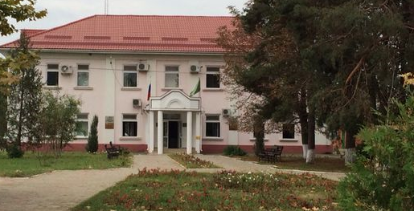
Брошюра подготовлена: Финансовое управление Администрации муниципального образования «Тахтамукайский район» Контактные данные: адрес: а.Тахтамукай, ул.Ленина, 60 тел. (факс) 96-3-18 Эл.адрес: finuprta@mail.ru

